Slide 1
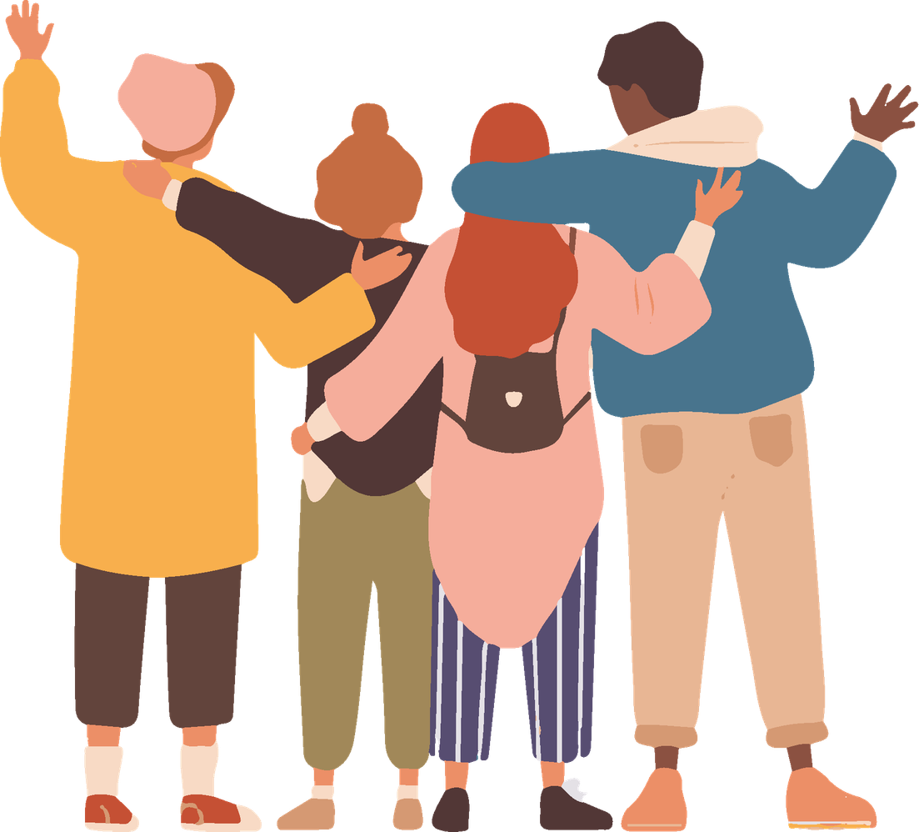
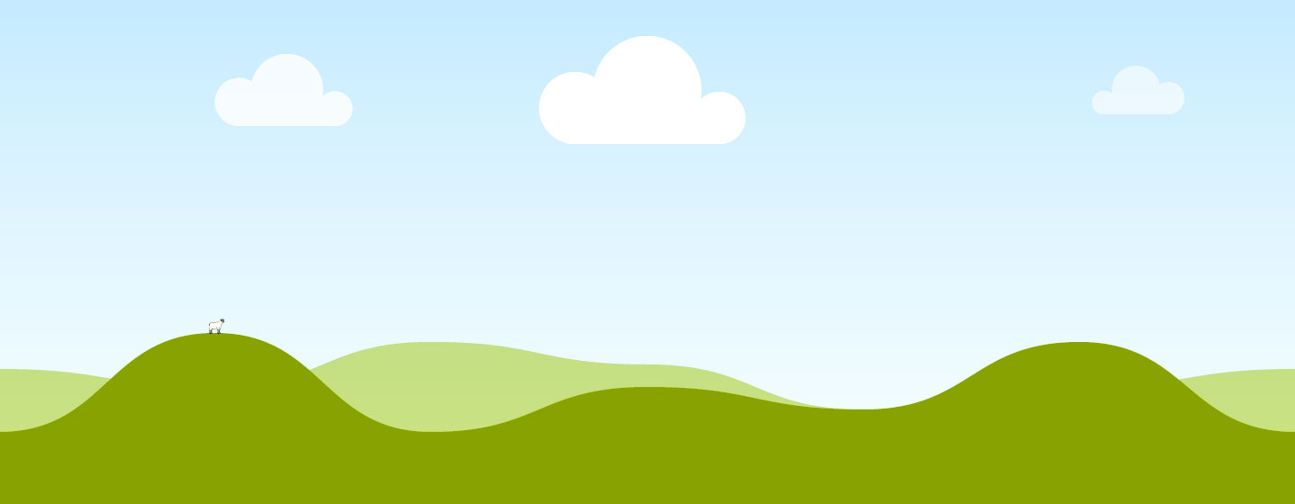
Módulo 3
Salud mental y autocuidado
Actividades ESO

Slide 2
La salud mental es una parte esencial de tu bienestar, igual que tu salud física. Afecta cómo piensas, cómo sientes, cómo te relacionas con otras personas y cómo reaccionas a lo que te pasa.
En la adolescencia es normal sentir más presión: exámenes, redes sociales, relaciones, expectativas… Por eso es tan importante aprender a cuidar tu mente, entender tus emociones y reconocer cuándo necesitas apoyo.

Slide 3
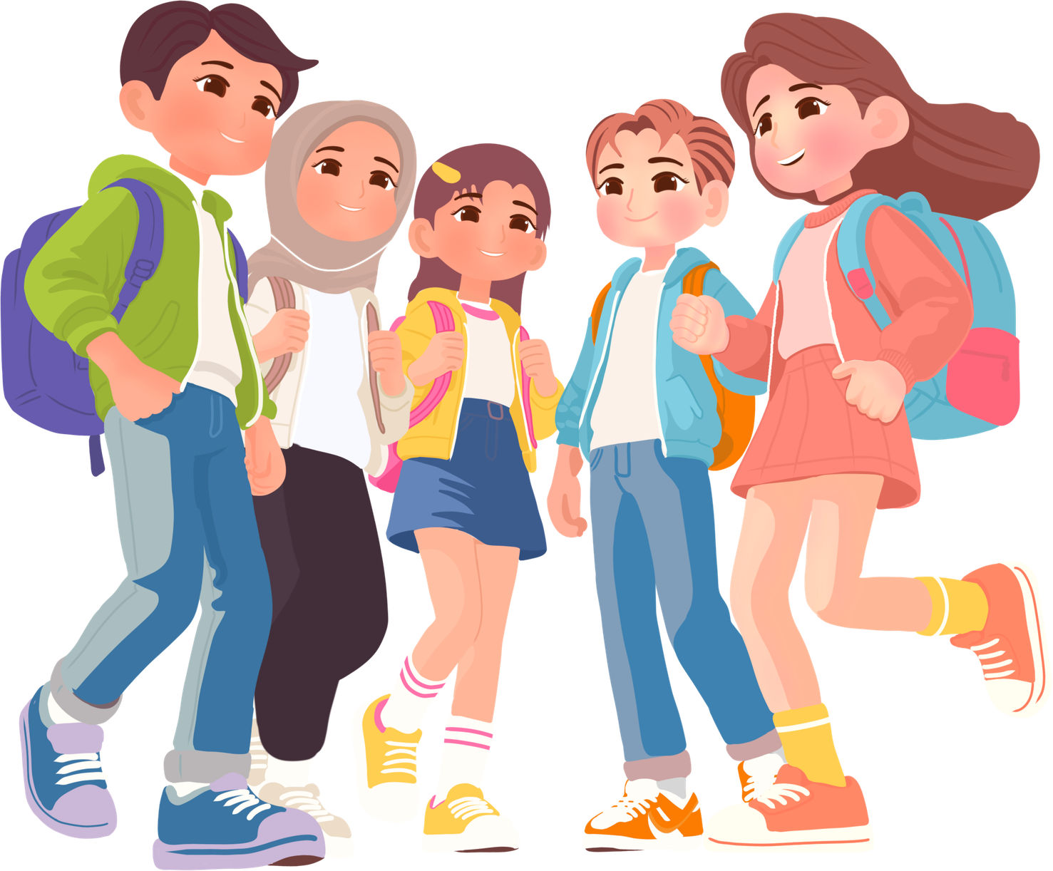
¿Por qué hablamos de esto?
Porque tu salud mental influye en:
01
Cómo tomas decisiones
02
Cómo manejas el estrés
03
Cómo te hablas a ti mismo
04
Cómo te conectas con los demás
05
Cómo disfrutas tu vida
Cuidarla no es opcional. Es fundamental.

Slide 4
Objetivos
01
Entender qué es realmente la salud mental y cómo afecta tu día a día.
02
Identificar emociones (también las más complejas como culpa, rechazo, ansiedad o frustración).
03
Hablar de autocuidado, es decir, qué puedes hacer para sentirte mejor cuando algo te supera.
04
Normalizar pedir ayuda cuando no sabes gestionar lo que sientes.
05
Aprender estrategias prácticas para regularte, organizarte y cuidarte mental y emocionalmente.

Slide 5
Cuidar tu salud mental es igual de importante que cuidar tu cuerpo.
No es debilidad.
No es exageración.
Es autocuidado.

Slide 6
Actividad 1.1
Introducción a la Salud Mental

Slide 7
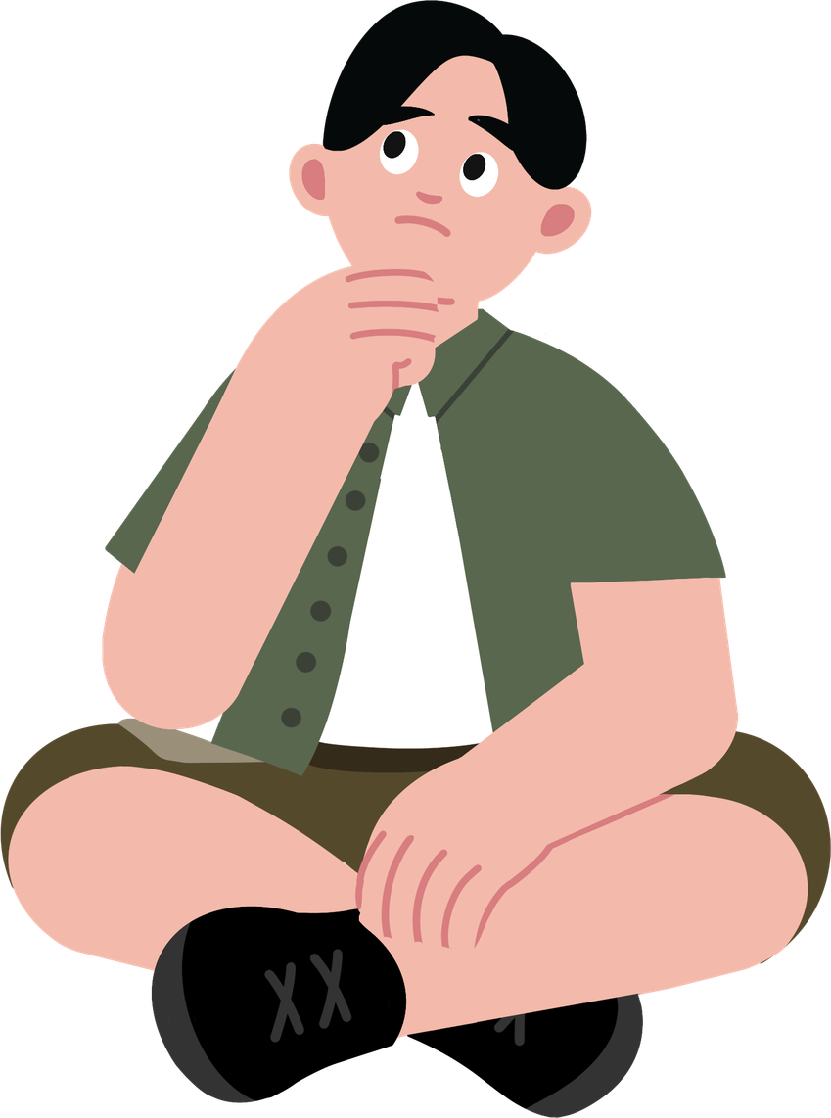
Qué es la salud mental?
La salud mental influye en cómo piensas, cómo te sientes y cómo te relacionas. Es igual de importante que tu salud física. En la adolescencia es normal sentir estrés, ansiedad, presión o frustración.
¿Qué es para ti “estar bien” mentalmente?

Slide 8
Hablemos de lo que sentimos.
Emociones comunes:
Cuidarte no es debilidad:
01
Estrés
01
Dormir bien
02
Culpa
02
Poner límites
03
Ansiedad
03
Hablar con alguien
04
Miedo al rechazo
04
Desconectar.

Slide 9
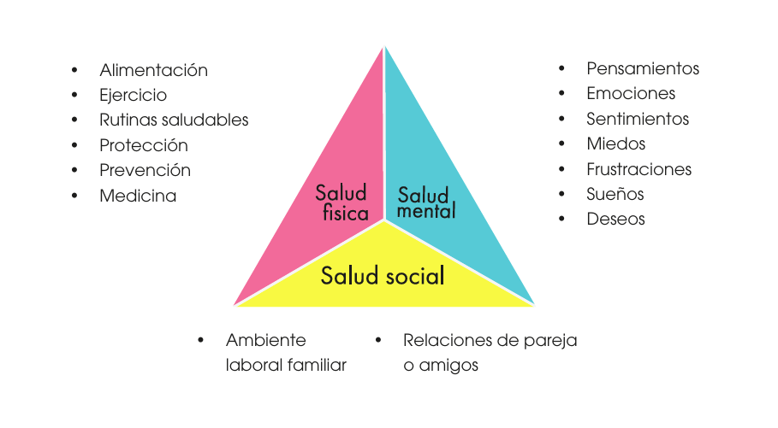
Hablemos de lo que sentimos.
¿Qué haces cuando te sientes agobiado/a?

Slide 10
Hablemos de lo que sentimos.
¿Qué haces cuando te sientes agobiado/a?
  Escucho música para relajarme.
  Hablo con un amigo o amiga sobre lo que me pasa.
  Salgo a caminar o a tomar aire.
  Juego a videojuegos o hago algo que me guste.
  Hago deporte para liberar tensión.
  Escribo lo que siento en un cuaderno.
  Respiro profundo y trato de calmarme.
  Hablo con mi familia (madre, padre, hermano/a).
  Dibujo o escucho música para distraerme.
  Me tomo un tiempo solo/a para pensar.

Slide 11
Actividad 1.2
El arbol del bienestar

Slide 12
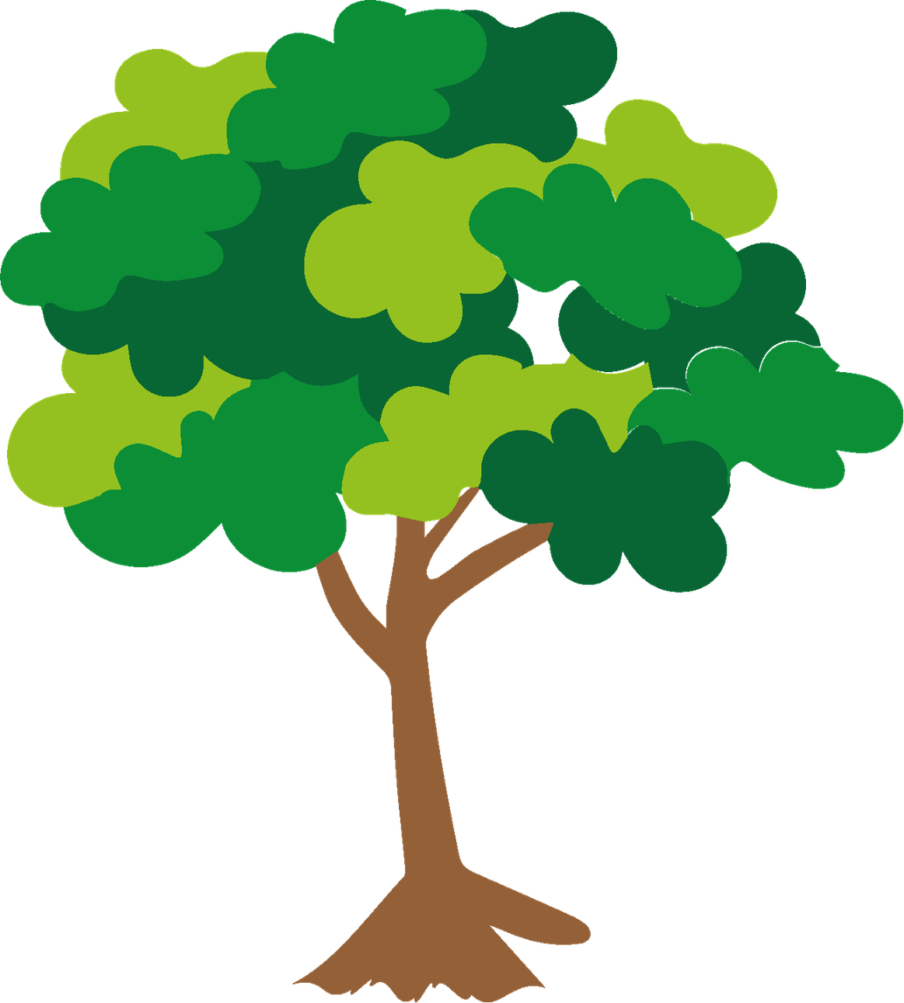
Materiales
  Papel grande o pizarra para dibujar el árbol.
  Hojas de papel recortadas en forma de hojas (o post-its).
  Rotuladores, lápices de colores.
¿Qué es lo que haremos?
  Crearemos un Árbol del Bienestar con ideas y acciones que nos ayudan a sentirnos mejor cuando estamos tristes, nerviosos o preocupados.

Slide 13
Igual que un árbol necesita agua y sol para crecer, nosotros necesitamos cuidados para estar bien.
Escuchar música
¿Qué acciones te funcionan mejor para tu bienestar?
Respirar hondo
Pedir ayuda
Hacer deporte
¿Qué puedes hacer hoy para cuidarte un poco más?
Hablar con un amigo
Dibujar
Este árbol nos recuerda que todos podemos apoyarnos y cuidarnos mutuamente.

Slide 14
Actividad 1.3
Mi círculo de apoyo

Slide 15
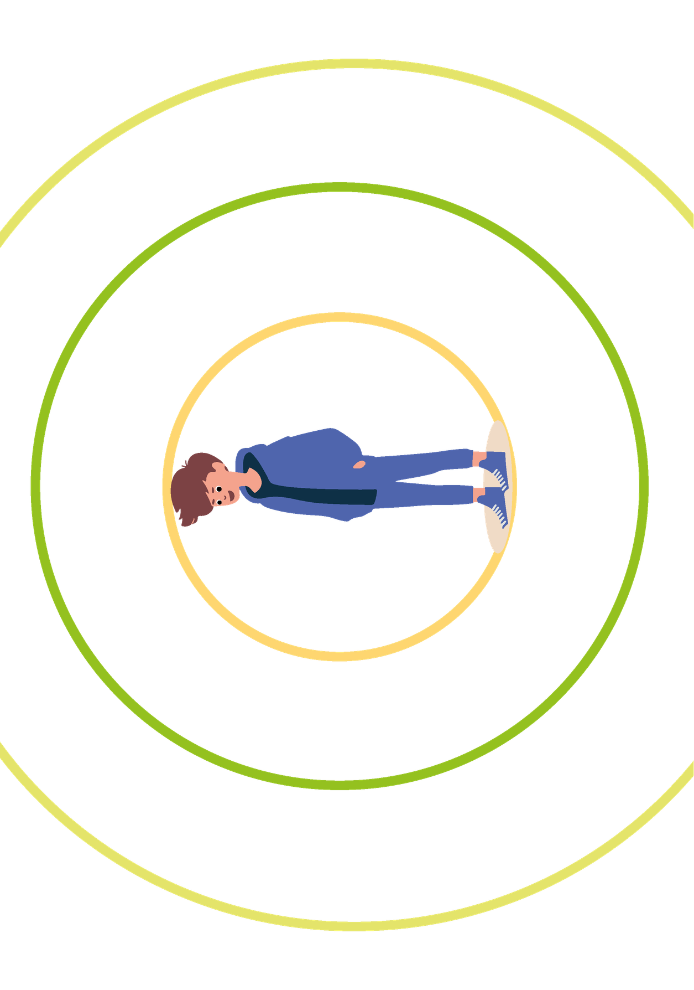
Materiales
  Plantilla de círculos concéntricos para cada estudiante.
  Rotuladores o bolígrafos
¿Qué es lo que haremos?
  Identificar a las personas en su vida que forman su red de apoyo emocional y reflexionar sobre la importancia de esas relacione

Slide 16
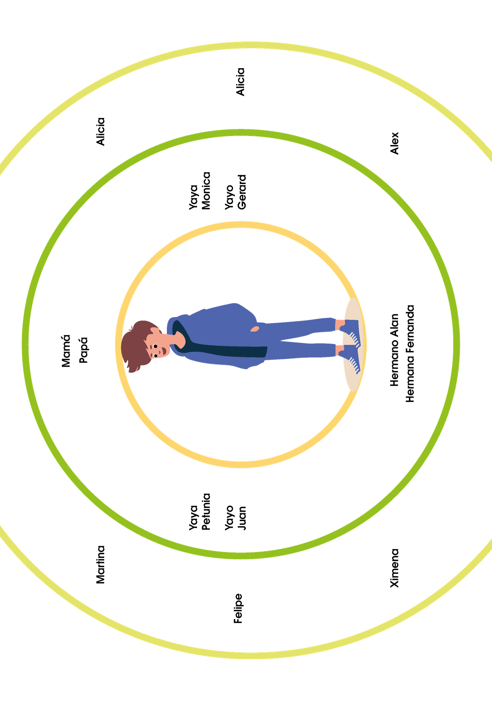
Todos tenemos personas a las que acudimos cuando necesitamos ayuda, hablar o desahogarnos.
Ese grupo es nuestro círculo de apoyo.
¿Quiénes te ayudan cuando estás estresado/a o pasando por algo difícil?
El centro eres tú
Los círculos alrededor representan personas que te apoyan: familia, amigos, profes, entrenadores…

Slide 17
¿Quién está en tu círculo?
Escribe en cada círculo el nombre de quienes te dan:
  Apoyo emocional
  Consejos
  Escucha
  Seguridad
  Compañía
¿Quién te apoya de verdad?
¿A quién acudes cuando tienes un problema?
¿Cómo puedes tú también ser apoyo para otros?

Slide 18
Actividades complementarias
Actividad 2.1
Caja de herramientas para las emociones

Slide 19
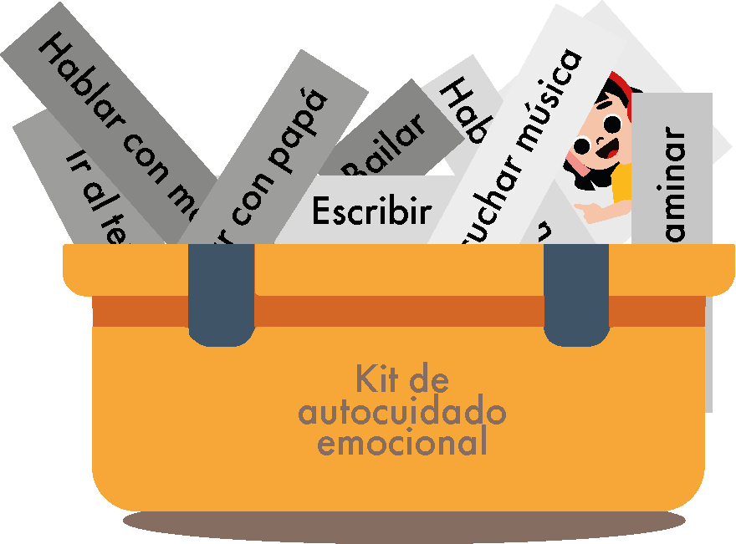
Materiales
  Una caja o sobres para kits personales.
  Tarjetas o papeles pequeños.
  Rotuladores, bolígrafos y colores
  Opcional: Materiales decorativos para personalizar el kit (pegatinas, cintas, etc.)
¿Qué es lo que haremos?
  Identificar y recopilar herramientas prácticas que les ayuden a gestionar sus emociones, y fomentar un ambiente de bienestar emocional

Slide 20
Así como usamos herramientas para reparar cosas, también necesitamos herramientas para gestionar nuestras emociones.
¿Qué haces cuando estás estresado/a, saturado/a o después de una discusión?
Cada persona recibirá una tarjeta para escribir o dibujar una estrategia que le ayuda a calmarse:
  Escuchar música
  Hacer ejercicio
  Hablar con alguien
  Desconectar de redes
  Escribir o dibujar
  Salir a caminar

Slide 21
¿Qué herramienta usarás la próxima vez que te sientas mal?
Recuerda: pedir ayuda y cuidarte es parte del autocuidado.

Slide 22
Actividad 2.2
¿Qué arbol eres tú?

Slide 23
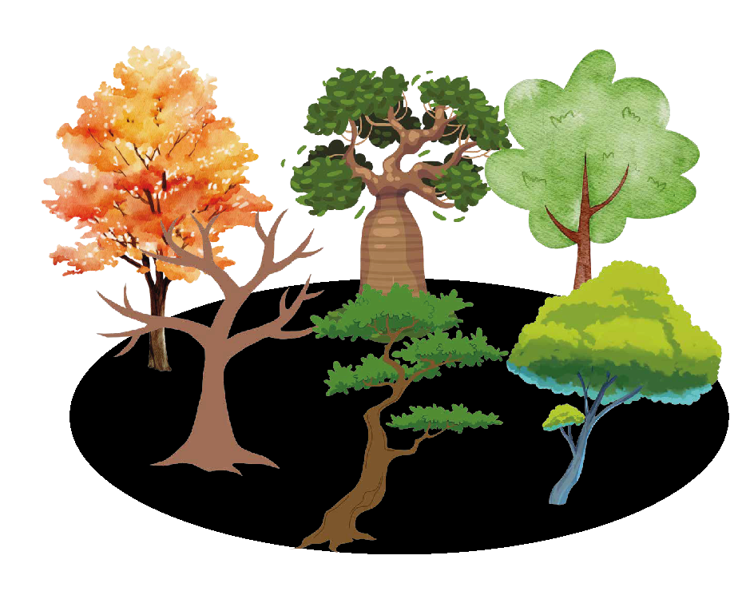
Materiales
  Imágenes de árboles
  Hojas blancas
  Lápices y colores
¿Qué es lo que haremos?
  Vamos a descubrir qué tipo de árbol eres hoy y qué dice ese árbol sobre tus emociones, tus valores y sobre ti.

Slide 24
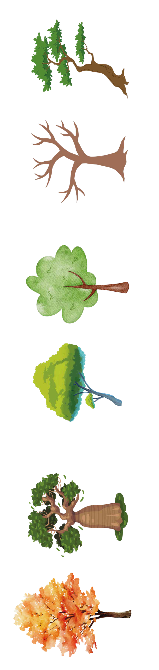
Elige tu árbol
Cada árbol tiene una forma, fuerza y ritmo diferentes. Igual que las personas.
Mira las imágenes de distintos árboles y elige el que más:
  Te guste
  Te represente
  Se parezca a cómo te sientes hoy
No hay respuestas correctas o incorrectas.
Es tu elección.
¿Qué parte del árbol representa cómo estás ahora?
¿Por qué esa parte? ¿Qué significa para ti?
¿Qué fortalezas refleja tu árbol?

Slide 25
¿Qué parte del árbol representa cómo estás ahora?
“Mi árbol me representa porque…”
Cuando me siento triste o inseguro/a, recuerdo que tengo fortalezas y cosas que me hacen especial. Estoy conectado a mi familia, mis amigos y todo lo que me hace sentir bien.
¿Por qué esa parte? ¿Qué significa para ti?
¿Qué fortalezas refleja tu árbol?

Slide 26


